Slide 1
Università degli studi di Padova
Facoltà di ingegneria
Corso di laurea in ingegneria meccanica
Analisi antropometrica della Sindone di Torino mediante sistemi di visione
Relatore : Prof. Giulio Fanti Laureando : Alessandro Cagnazzo

Slide 2
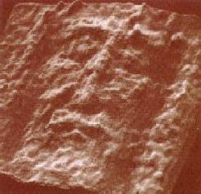
Scopo:
Confronto dei risultati dell’analisi dimensionale dell’Uomo della Sindone (US) e dell’uomo di Durer, con gli indici antropometrici.
Metodo:
Ricerca antropometrica (carente)
e integrazione sperimentale
Ricostruzione impronta frontale e dorsale ed esecuzione di
misure dimensionali in scala con sistemi di visone;
Determinazione degli indici antropometrici dell’US;
Confronto dei risultati ottenuti con diverse tecniche.
Risultato principale:
L’US presenta indici antropometrici realistici con caratteristiche tipiche della razza mediterranea.

Slide 3
Metodo iterativo per la ricostruzione delle impronte:
Contorno gambe impronta dorsale
Contorno gambe impronta frontale
Contorno braccia impronta frontale
Durer
Indice tibo-femorale I.D.
Indice tibio- femorale I.F.
Indice radio- omerale I.F.
Cfr. antropometrico
Razza di appartenenza
No
Cfr.
Impronta dorsale
Impronta frontale
Si
Ricostruzione definitiva impronta frontale e dorsale

Slide 4
Parametri caratteristici della posizione dell’US
α
β
δ
γ
α: angolo di inclinazione della testa rispetto al piano di appoggio
β: angolo di inclinazione del femore rispetto al piano di appoggio
γ: angolo di inclinazione della tibia rispetto al piano di appoggio
δ: angolo di inclinazione del piede rispetto alla congiungente
caviglia-punta del piede

Slide 5
L
β+γ
F
c
T
δ
a
β
γ
b
L1
δ
Lung. gamba impronta frontale = F + T + L
Lung. gamba impronta dorsale = F + T - L1 - δ b
Lung. gamba US = F + T

Slide 6
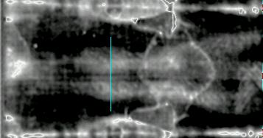
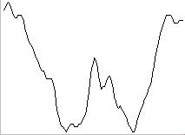
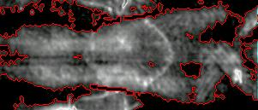
Un esempio di determinazione dei contorni (gambe)
Livello di grigio: 156
149
Livello di soglia
107
Prima fase di determinazione dei contorni delle gambe

Slide 7
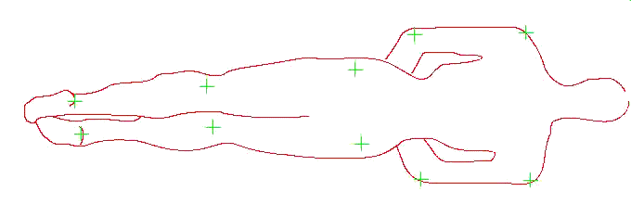
Confronto impronta frontale e dorsale
Impronta dorsale
Impronta frontale
Le due impronte sono anatomicamente sovrapponibili
Indice tibio-femorale medio calcolato: 83,5% + 5%
Indice tibio-femorale medio da bibliografia: 82,3% + 3%

Slide 8
Analisi antropometrica della copia di Durer
Indice tibio-femorale medio calcolato: 115% + 5%
Indice medio antropometrico: 82,3% + 3%

Slide 9
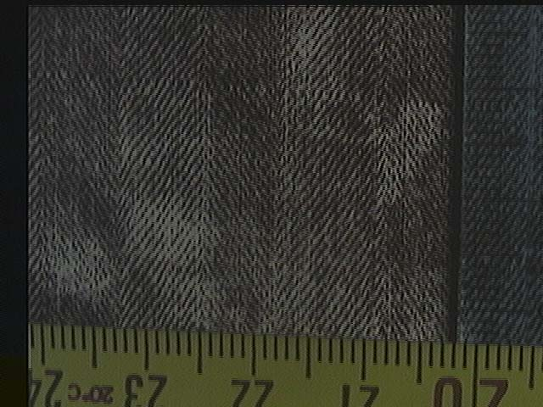
Analisi dell’incertezza (rif. Guida ISO grado conf. 95% inc. Tipo B):
Effetti sistematici
Sviluppo lineare del profilo corporeo: (cfr particolari)
Allungamento dovuto a stress meccanico: -2% + 2%
Accorciamento longitudinale dovuto ad un eventuale lavaggio
eseguito dopo l’avvolgimento dell’Uomo: +5% + 1%
66,1°
63,1°
Presenza di eventuali pieghe sul lenzuolo: -2% + 2%
Compressione dei dischi intervertebrali -2,0 + 0,5 cm
Incertezza sugli indici antropometrici da bibliografia: + 3%
Inclinazione testa in avanti: +3 + 3 cm (I.F.) -3 + 3 cm (I.D.)

Slide 10
Risultati e confronti
Ipotesi A:lenzuolo lavato dopo l’avvolgimento dell’Uomo
Indice tibio-femorale medio:……….84 + 4%
Indice radio-omerale: ……………...75 + 3%
Indice facciale: ……………………106 + 25% (96 + 11%)*
indice nasale: ………………………60 + 8%
Statura:…………………………...182 + 6 cm
Ipotesi B:lenzuolo lavato prima
Indice tibio-femorale medio:……... 83 + 4%
Indice radio-omerale:…………….. 75 + 3%
Indice facciale: …………………...106 + 25% (96 + 11%)*
indice nasale:……………………... 60 + 8%
Statura: ………………………….173 + 5 cm

Slide 11
Dati ed indici antropometrici medi attuali

Slide 13
Determinazione della statura dall’ipotesi di uguaglianza delle impronte
Ipotesi a) Statura ottenuta: 182,9 cm, (β+γ) = 24,8° e δ = 25°
Ipotesi b) Statura ottenuta: 173,3 cm, (β+γ) = 24° e δ = 25°

Slide 14
Conclusioni
L’altezza risulta 173+2 cm, l’angolo del ginocchio 24°+2°,
l’angolo della caviglia 25°+2.
L’Uomo della Sindone presenta indi antropometrici
compatibili con i reali, quello del Durer no;
Le impronte frontale e dorsale dell’Uomo della Sindone,
sono anatomicamente sovrapponibili, quelle di Durer no.
L’uomo della Sindone presenta alcune caratteristiche tipiche
della razza mediterranea.
Si deduce che nel 1500 (Durer) le conoscenze anatomiche e le
tecniche di disegno erano troppo carenti per riprodurre
l’Uomo della Sindone. L’analisi può essere approfondita.

Slide 15
Università degli studi di Padova
Facoltà di ingegneria
Corso di laurea in ingegneria meccanica
Caratteristiche tridimensionali dell’Uomo della Sindone: analisi cinematica con manichino numerico e confronti sperimentali
Relatore : Prof. Giulio Fanti Laureando : Alessandro Simionato

Slide 16
Scopo:
Costruzione di un modello 3D dell’U.S.T.
per aumentare il grado di informazioni
sulla S.T
Metodo:
Utilizzo indici antropometrici ;
Analisi del contenuto 3D della Sindone
attraverso elaborazione immagini (L.G.);
Utilizzo cinematismo uomo numerico per
ricostruire il profilo dell’U.S.T;
Confronto dei risultati numerici (modello numerico) e
risultati sperimentali (modello reale).
Risultato principale:
L’UST è alto 175 ± 2 cm; ha indici antropometrici,
dimensioni, proporzioni e cinematismi verosimili.
L’impronta della Sindone è distorta con l’avvolgimento.

Slide 17
Parametri cinematici del modello numerico USTN
β + γ
ϕ
α
β
γ
δ
α: angolo di inclinazione della testa rispetto al piano di appoggio
β: angolo di inclinazione del femore rispetto al piano di appoggio
γ: angolo di inclinazione della tibia rispetto al piano di appoggio
δ: angolo di inclinazione del piede rispetto alla congiungente caviglia-punta del piede
ϕ: angolo di inclinazione dell’omero rispetto al piano di appoggio
β, γ, δ, ϕ sono stati calcolati per gli arti destri e sinistri

Slide 18
Metodo iterativo per la costruzione dell’USTN
FRONTALE
Acquisizione immagine F/D
DORSALE
Individuazione p.antropometrici, profilo, zone contatto
Assegnazione p.antropometrici e dimensioni generalizzate al modello
Individuazione p.antropometrici, profilo, zone contatto
Applicazione al telo virtuale
Applicazione al telo virtuale
Modifica parametri cinematici e dimensioni modello
No
No
Cfr. F/D
Cfr.
Cfr.
Si
Si
Dimensione e posizione finale USTN

Slide 19
Un esempio di acquisizione di informazioni dalla Sindone
Istogramma L.G. immagine
Zone di contatto
n° pixel
Profilo
0
255 L.G.
A
A = Intervallo L.G.
P.ti A.
Analisi immagine: discretizzatione in più intervalli di L.G.

Slide 20
Riferimenti antropometrici sull’USTN
P.to TIBIALE INTERNO
M
m
m : misura convenzionale al software
n : effetto sistematico in % su m
M : misura effettiva
(conforme alle convenzioni antropometriche)
SPYRION
Riferimento antropometrico
Riferimento del software
TIBIA

Slide 21
Cinematismo arti superiori per ricostruire la Sindone
Catena cinematica per schematizzare l’arto superiore
D
A
s
Scopo:
determinare angoli q e q’
(Dx, Sx)
Campi di incertezza:
Δφ = 12±2°
Δ DA = 3±0,5 cm
Determinazione analitica:
D
B
A
n
C
Coppia
prismatica
Coppie rotoidali
q’
B
y
q
x
C

Slide 22
Caratteristiche dimensionali e cinematiche dell’USTN
Tracciamento dei profili reale (L.G.) e virtuale (per punti sul telo numerico).
Dal confronto c’è compatibiltà.
Profilo numerico
Correttezza del metodo, veridicità dei dati ottenuti per l’USN, conferma la distorsione.
Risultati
Statura: 175 ± 2cm
Omero: 35 ± 0,5cm
Radio: 26 ± 0,5cm
Femore: 49 ± 0,5cm
Tibia: 40,5 ± 0,5cm (T)
α = 30 ± 4°
ϕ 1 = 10 ± 1 ° ϕ 2 = 12 ± 1°
β 1 = 8,5 ± 2 ° β 2 = 10,5 ± 2°
γ 1 = 11 ± 2° γ 2 = 13 ± 2°
δ 1 = 34 ± 2° δ 2 = 30 ± 2°
Profilo reale

Slide 23
Ricostruzione e sovrapponibilità dei profili ST
Profilo
dorsale
Profilo
frontale
P.ti antropometrici
Linea continua: tramite combinazione dei risultati dell’analisi dei L.G. della ST;
Linea tratteggiata: mediante inserimento parametri cinematici più probabili negli arti superiori e valutazione impronta virtuale.
RISULTATI
Sovrapponibilità anatomica: bacino, spalle, arti
Congruenza indice tibio femorale: 83,5±2 F, 82,5±2 D

Slide 24
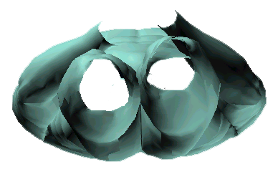
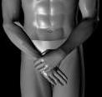
Osservazioni sull’impronta frontale, dorsale e l’USTN
Bacino
Particolare in sezione
E0
F0
Telo frontale senza avvolgimento
Telo frontale con avvolgimento
Dimensione reale bacino
Telo dorsale con avvolgimento
Telo dorsale senza avvolgimento
E0
F0
E1
F1
E2
F2
E2
F2
Ei
Fi
i= 0, 1, 2

Slide 25
Valutazioni sul tipo di avvolgimento
IPOTESI A
IPOTESI B
Lenzuolo frontale è adagiato all’UST per gravità
Larghezza bacino e spalle dorsali
Larghezza bacino e spalle frontali
>
Impronta dell’UST è distorta con l’avvolgimento
Maggiori della larghezza reale del bacino dell’UST
Ad una dimensione del corpo corrisponde un’impronta più grande sul lenzuolo
SE
Larghezza bacino e spalle dorsali al max uguali alle dimensioni reali
(contro ipotesi B)
1-Lenzuolo dorsale è adagiato al piano di appoggio
Non vale affermazione 1 allora:
Lenzuolo dorsale è anch’esso avvolto (fasciature, appoggio concavo)

Slide 26
Confronti sperimentali
S.T.
Analisi ed elaborazione dell’immagine.
Costruzione modello USTN
Corrispondenza fra profilo reale e numerico
Valutazione della distorsione
Utilizzo del cinematismo per ricostruire la ST
Corrispondenza anatomico -antropometrica
U.S.T.F.
U.S.T.N.
Confronto antropometrico dimensionale (pianta, profilo)
Vincoli cinematici

Slide 27
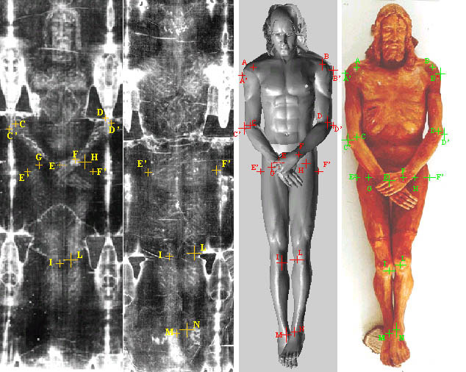
UST, USTN, USTF visti in pianta
Impronta frontale
Impronta dorsale
Statura
175±2cm
Statura
195±1cm

Slide 28
Tabelle dati e indici antropometrici

Slide 29
USTN, USTF: differenze corporee globali
Dimensionale [cm]
Anatomica
Cinematica
N. 35±0,5
F. 41±0,5
Profilo del bacino (sproporzionato):
Bacino
Polpacci.
Torace - addome.
Omero
N. 36±0,5
F. 42±0,5
S.T.38 ±0,5
39,5 ±0,5
Pianta
N. 26±0,5
F. 30,5±0,5
Radio
L.Spalle
N. 51±0,5
F. 55,5±0,5
Arto superiore.
Rotazione eccessiva spalle verso il torace. (impossibile se non con lussazioni o fratture)
Spessore torace rispetto all’addome.
Collo del piede-caviglia pronunciato.
N. 175 ± 2
F. 195 ± 1
Profilo
Statura

Slide 30
Risultati sperimentali
OSSERVAZIONI
Femore piccolo rispetto alla tibia dell’USTF
Arti superiori dell’USTF non conformi alla sua statura
Arti inferiori corti rispetto alla statura e al tronco
Bacino largo: non valutata la distorsione dell’avvolgimento
(presenza delle mani e del radio)

Slide 31
Conclusioni
L’UST corrisponde ad un uomo alto 175±2cm.
L’UST possiede indici antropometrici realistici.
L’indice della larghezza del bacino e delle spalle (23,2±1 e 20,5 ±1) lo classificano antropometricamente come uomo di struttura atletica.
Da confronto profilo F/D: l’UST era dorsalmente avvolto (fasciatura e/o piano di appoggio concavo).
Nelle tibie e caviglie il telo non era completamente adagiato
Da confronto sperimentale con l’USTN: l’USTF corrisponde alla ST senza considerare la distorsione del lenzuolo.
Conseguenze: incongruenze antropometriche (tibia, femore, tronco,
arti superiori), e incongruenze anatomiche (bacino).

Slide 32
Università degli studi di Padova
Facoltà di ingegneria
Corso di laurea in ingegneria meccanica
Tecniche di elaborazione numerica per la ricostruzione dell’immagine corporea della Sindone di Torino
Relatore : Prof. Giulio Fanti Laureando : Faraon Sandro

Slide 33
Scopo: Ottenere immagini ad alta risoluzione della Sindone, ricostruite ed epurate dai disturbi noti.
Metodo:
Sviluppo ed applicazione di procedure di rimozione dei disturbi.
Elaborazione di tecniche di normalizzazione dei parametri eidologici.
Analisi della correlazione tra la distanza telo-corpo ed il chiaroscuro dell’immagine.
Ricostruzione dell’immagine corporea.
Risultati principali:
Rimozione dei difetti e ricostruzione parametrica delle regioni distrutte delle immagini della Sindone.
Scoperta di due tracce tondeggianti mai rinvenute prima.

Slide 34
METODO DI INDAGINE
Scansione di fotografie di Enrie (scala 1:3)
Tecniche per la rimozione dei disturbi.
Immagini senza disturbi
Normalizzazione della luminosità e del contrasto
Assegnazione dei chiaroscuri alle regioni ricostruite e completamento dell’impronta.
Manichino e telo numerici
Ricostruzione delle regioni assenti
Impronte corporee complete
Ricostruzione dello sfondo
Ricostruzione finale della Sindone

Slide 35
CATALOGAZIONE
DEI DISTURBI:
Microdifetto della lastra
A (zoom)
B
C = A + B
A) disturbi “LOCALI”
B1)Aloni d’acqua distinzione (supporto B2)Bruciature sperimentale)
B3) Rattoppi correlazione l.g.– tipologia B4)Pieghe tessuto disturbi
B5)Sangue - eidologia
- posizione
- ”patibulum”
B6)Ferite - flagellazione
B7)Trama ⇒ tracce monete ed iscrizioni
B) disturbi “NOTI”
C) Altro

Slide 36
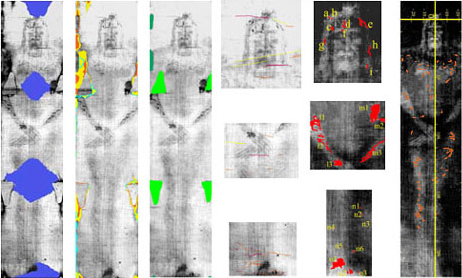
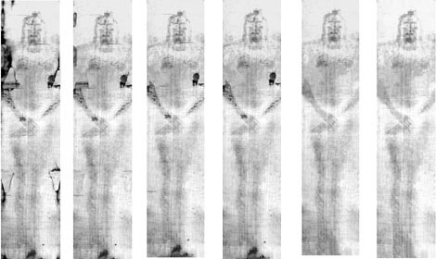
ELIMINAZIONE DEI DISTURBI “NOTI”
Esempio: rimozione;
delle tracce ematiche:
Immagine frontale
A + B = C
Acqua Rattoppi Sangue
Bruciature Pieghe Ferite
Sequenza
operazioni

Slide 37
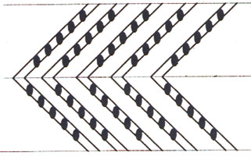
ELIMINAZIONE DELLA TRAMA
Trama
sindonica
L = 11
± 2 mm
β = 55-70°
Schematizzazione spettro bidimensionale di Fourier
Spettro reale della trama
Picchi secondari
4° Quadrante
Y
1° Quadrante
..…
Distribuzione di frequenza
...
..…
X
3°Quadr.
2° Quadr.

Slide 38
APPLICAZIONI DELLA 2DFFT
Ampiezza
Ritocco dei picchi
Ampiezza
Segnale
Segnale
2DFFT
Frequenza
Frequenza
Freq.
Procedura: 3) Fourier inversa
1) Fourier diretta 4) Correzioni aree saturate
2) Correzione spettro 5) Iterazioni procedura
1ª 2ª 3ª
12.5 ± 0.5 mm
7 ± 0.5 mm
“Lepton
lituus”
3 ± 0.5 mm

Slide 39
Effetti delle operazioni di rimozione dei disturbi
L.G.
Valori
medi frontale dorsale
di L.G.
Impronta 194 197
Sfondo 211 215
Comples- 202 206
sivo
210
200
190
180
170
160
Impronta + sfondo dorsale
Impronta +
sfondo frontale
1 = immagine iniziale
2, 3 = disturbi della lastra
4, 5 = altri difetti
6 = macchie d’acqua
7 = bruciature
8 = rattoppi
9 = pieghe
10 = sangue
11 = ferite
12 = trama del tessuto
Sola impronta
frontale
Sola impronta
dorsale
1 2 3 4 5 6 7 8 9 10 11 12
Successione operazioni rimozione disturbi

Slide 40
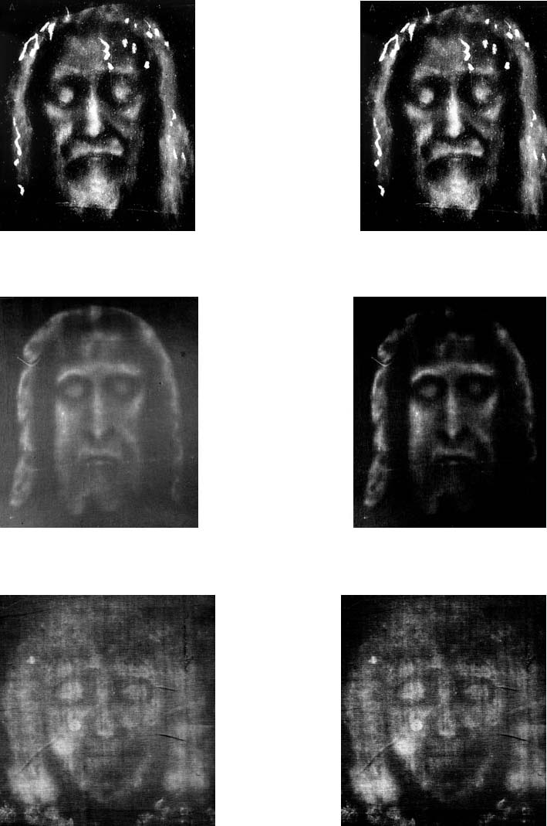
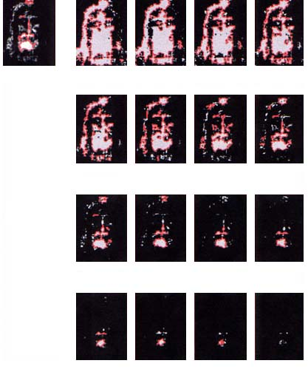
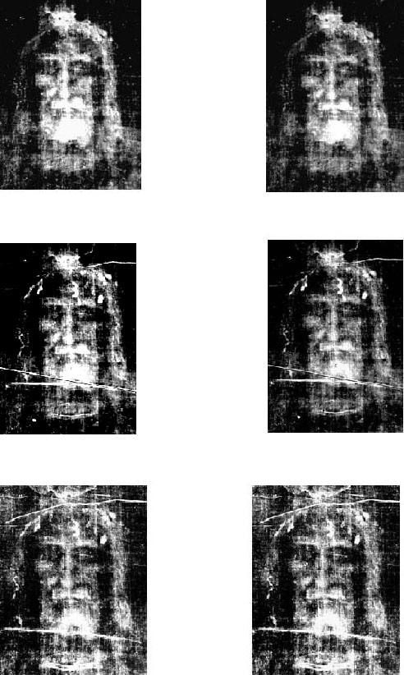
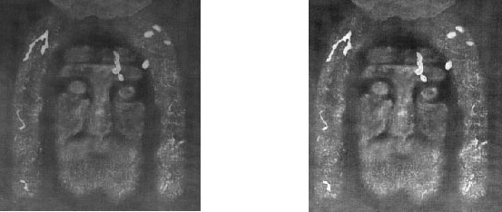
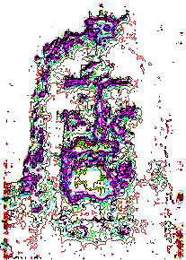
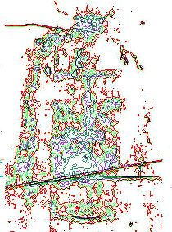
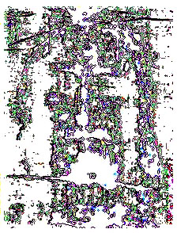
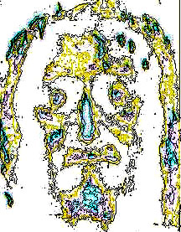
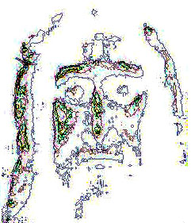
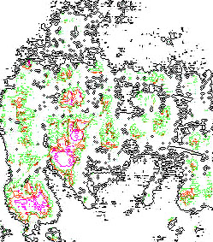
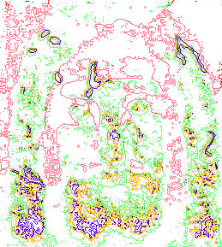
Normalizzazione dei parametri eidologici
L.G. associato a distanza max. ⇒ 0
L.G. associato a dist. minima ⇒ 250
ESEMPIO :
Max.distanza telo - corpo
Nickell
4 244 0 250 Pesce
83 220 0 250
Mor.
1°
50 220 0 250
Mor.
2°
20 170 0 250
Enrie
1
(post
pulizia)
2 205 0 250
Enrie
2 (iniziale)
20 175 0 250
Guer.
5 235 0 250
Intervalli
l.g.
a) 0-15
b) 15-30
c) 30-45
d) 45-60
e) 60-75
f) 75-90
g) 90-105
h) 105-120
i) 120-135
l) 135-150
m) 150-165
n) 165-180
o) 180-195
p) 195-210
q) 210-230
r) 230-255
a b c d
e f g h
i l m n
o p q r
Enrie 1 Enrie 2 Guerreschi Nickell Pesce Moroni 1 Moroni 2
Contatto max.

Slide 41
Analisi pixel SATURATI ( l.g.< 5 e > 245 )
% PIXEL SATURATI 59.84 %
POST NORMALIZZAZIONE
50
41.22 %
40
(29.8)
30 25.0 % (34.2)
20.8 % 22.0 %
( 21.8)
20
10
0
Enrie Enrie Guerreschi Nickell Pesce
pulito iniziale
AREE SELEZIONATE
VOLTI

Slide 42
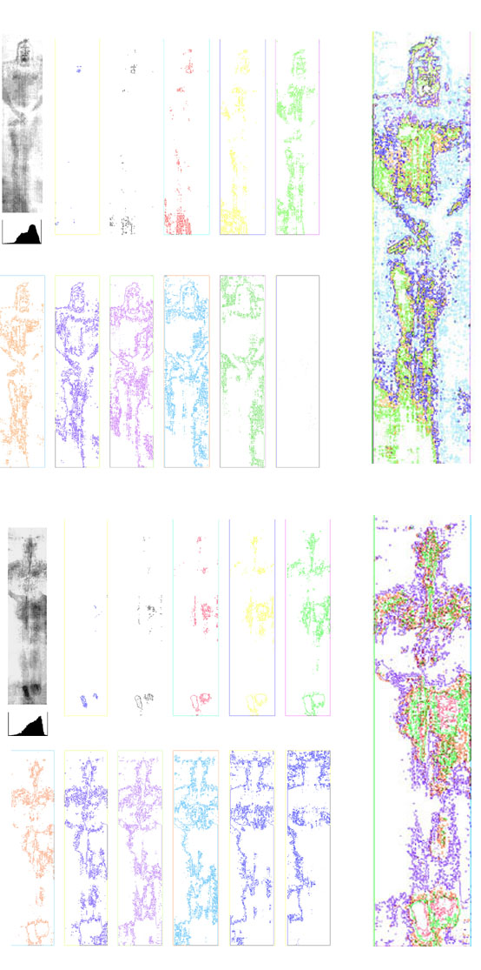
RICERCA IMPRONTE CORPOREE VISIBILI
Normalizzazione immagini frontali e dorsali
Sogliatura
e binarizzazione
Contorni
visibili
Sagome esterne
visibili
Immagine frontale
l.g.distanza
minima
0… l.g. 115 I _{max} = 69
l.g.distanza
massima
I _{min} = 255
115… l.g. 255
Imm.dorsale
l.g. distanza
minima I _{max} = 69
l.g. distanza
massima
I _{min} = 255
Immagine frontale
0… L.G. 115
115...L.G. 255
frontale
dorsale

Slide 43
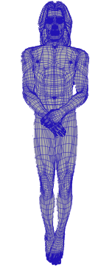
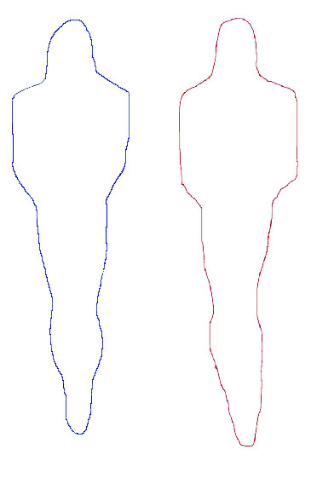
RICOSTRUZIONE REGIONI CORPOREE
18 cm
s
Akromion
D
S
N
n
s
D
Δ (DA)
Δφ
A
N’
N
S
S’
A
D
Punto
radiale
n
A
B
q’
q’
N’
B
S’
B
y
y
C
C
q
C
q
x
x
Superficie a cui può appartenere A
Stylion
AB = braccio
BC = avambraccio
SS’ = 4 ± 0,5 cm
A = coppia a camma
B e C= coppia rotoidale
Incertezza su ϕ
AB = braccio
BC = avambraccio
NN’ = 3 ± 0,5 cm
N = coppia a camma
B e C = coppia rotoidale
Incertezza su AD
A
A
Punti appartenenti al telo virtuale per la costruzione del profilo delle impronte frontali e dorsali
C
D
C
D
E
F
F
E
G
H
G
H
I
L
I
L
M
N
M
N
B
B

Slide 44
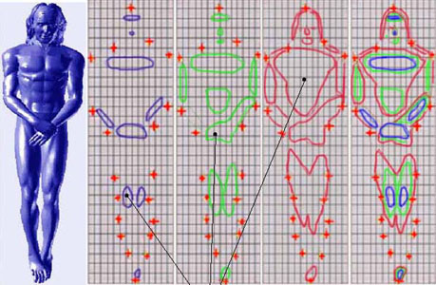
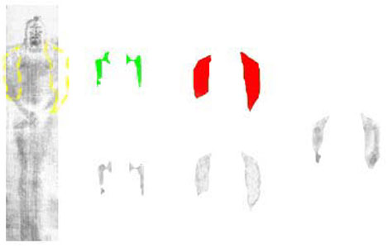
Assegnazione dei l.g. alle regioni ricostruite
2 cm 4 cm 6 cm Sovrapp.
Stessa procedura applicata all’impronta dorsale
Ricostruzione relazione l.g. Sindone \ distanze manichino numerico-telo virtuale
1
2
3
Assegnazione dei L.G.
ricavati, alle
regioni interne
delle parti
ricostruite
Impronta pulita
+ profilo esterno ricostruito
Impronta corporea frontale finale

Slide 45
RISULTATI: Ricostruzione della Sindone
1) Immagine iniziale della Sindone di Torino
2) Impronte corporee senza disturbi e completamente ricostruite (sfondo provvisorio)
3) Sovrapposizione delle impronte ricostruite (2) all’immagine iniziale (1)
4) Rimozione disturbi, parametrizzazione di contrasto e luminosità dei l.g. del Telo sindonico senza impronte corporee
5) Sovrapposizione delle impronte corporee ricostruite (3) al nuovo telo uniforme (4).
Ricostruzione completa finale della Sindone di Torino.

Slide 46
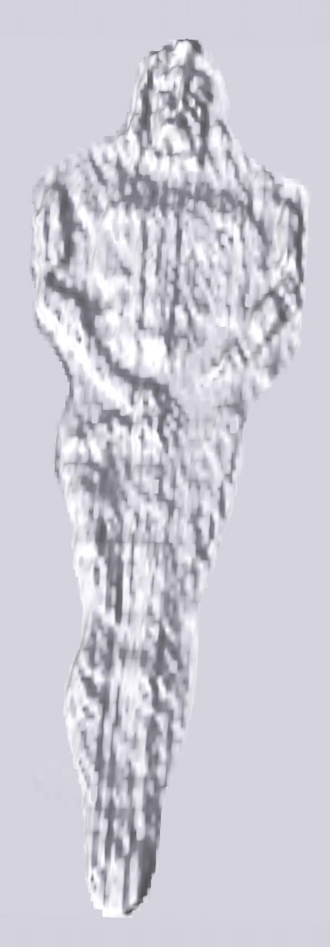
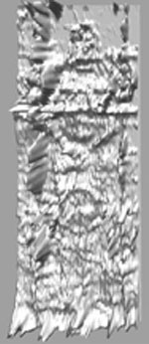
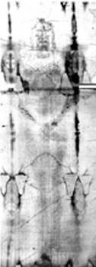
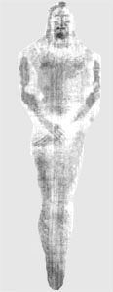
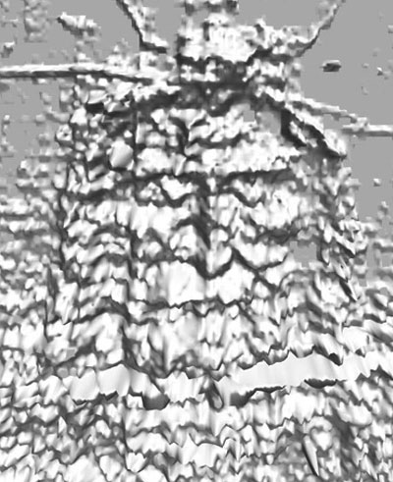
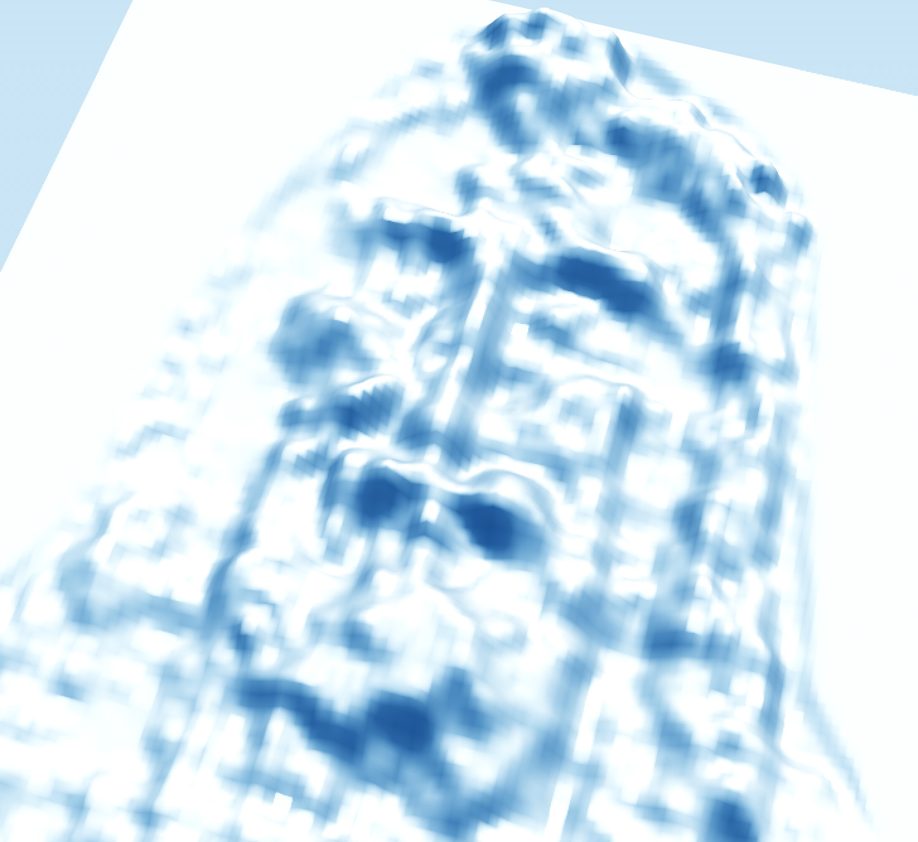
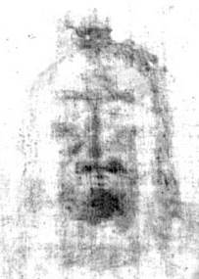
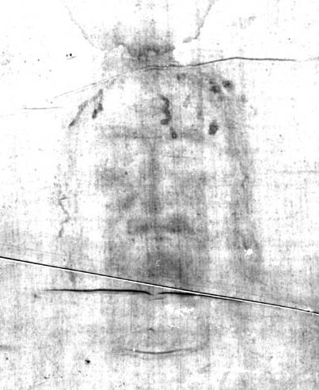
RISULTATI: elaborazioni tridimensionali
Sindone
originale
Sindone
ricostruita
3D
3D
pulizia
Dettaglio
del viso:
3D
3D
pulizia

Slide 47
IMMAGINE
Area in Frontale Dorsale
questione
Media Deviazione Mediana Media Deviazione Mediana
standard standard
sola impronta 194 29.9 198 197 26.4 202
Telo senza
immagine 211.5 3.5 213 215.5 3.63 219
Immagine
complessiva 202.4 12.5 211 205.8 14.5 213
Δ = ( l.g. impronte ) - ( l.g. rispettivi teli senza impronte )
Δ l.g.( Immagine frontale ) = 17.5 ⇒ 8.27 %
Δ l.g.( Immagine dorsale ) = 18.5 ⇒ 8.58 %

Slide 48
Analisi pixel SATURATI ( l.g.< 5 e > 245 )
% PIXEL SATURATI 59.84 %
POST NORMALIZZAZIONE
50
41.22 %
40
(29.8)
30 25.0 %
20.8 % 22.0 % 20.8 %
( 21.8) (34.2) 18.6 %
20
10
0
Enrie Enrie Guerreschi Nickell Pesce Moroni Moroni
pulito iniziale 1ª riprod. 2ª riprod.
AREE SELEZIONATE
VOLTI

Slide 49
Analisi pixel IMMAGINE
N° pixel immagine
(N° pixel intervallo)_{max}
Banda di variabilità dei pixel immagine del volto U.S.T.:
Valore Medio = 26.6 ± 4.7 %
1,2
1
0,8
0,6
0,4
0,2
0 23 46 69 92 115 139 162 185 208 231 255
Intervalli L.G
Enrie 1
Enrie 2
Guerr.
Nickell
Pesce
Mor.1
Mor.2

Slide 50
CONCLUSIONI
RISULTATI PRINCIPALI
E’ stato possibile rimuovere il disturbo visivo legato alla trama del tessuto (applicazione particolare della 2DFFT).
Si sono ottenute immagini ad alta risoluzione della Sindone, epurata dai disturbi e ricostruita nelle regioni danneggiate.
ALTRI RISULTATI
Sono stati scoperte due tracce tondeggianti mai rinvenute in precedenza.
Si conferma che la Sindone ha avvolto un uomo alto 175 ± 2 cm dagli indici antropometrici realistici, e che il lenzuolo è stato dorsalmente avvolto.
Le immagini considerate hanno parametri eidologici caratteristici che le rendono difficilmente riproducibili.
L’immagine corporea sindonica non si è formata per solo contatto.

